Slide 1


ỦY BAN NHÂN DÂN QUẬN LONG BIÊN
TRƯỜNG TIỂU HỌC ĐÔ THỊ VIỆT HƯNG
BÀI GIẢNG ĐIỆN TỬ
KHỐI 3
MÔN: TOÁN

Slide 2
Tuần
13
Tính giá trị của biểu thức số
(Tiếp theo)

Slide 3


Slide 4

TRÒ CHƠI
“Ai nhanh - Ai đúng”
Luật chơi: Cô sẽ viết một biểu thức lên bảng.
Đại diện 4 tổ sẽ lên tính, đội nào nhanh, kết quả đúng sẽ chiến thắng.

Slide 5

Khám Phá

Slide 6
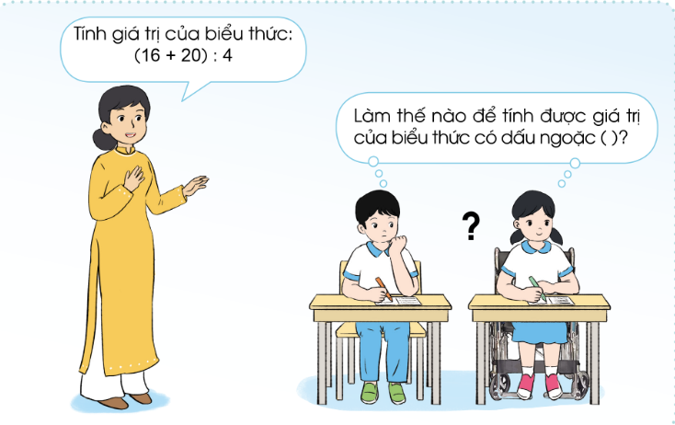

Tính giá trị của biểu thức:
(16 + 20) : 4
Làm thế nào để tính được giá trị của biểu thức có dấu ngoặc ( ) ?
Người ta dùng dấu ngoặc ( ) để biết phải thực hiện phép tính trong ngoặc trước, chẳng hạn: (16 + 20) : 4 = 9

Slide 7
• Các biểu thức: 15 – (5 + 7); 5 x (4 + 2); 105 : (14 – 9);
80 : (4 x 2); ... đều là biểu thức có dấu ngoặc ( ).
• Khi tính giá trị của các biểu thức có dấu ngoặc ( ) thì trước tiên ta thực hiện các phép tính trong ngoặc.
Ví dụ:
a) (16 + 20) : 4
= 36 : 4
b) 84 – (19 – 15) : 3
= 84 - 4
= 9
= 80
c) 9 x (73 - 65)
= 9 x 8
= 72

Slide 8

Luyện tập

Slide 9
1
Tính:
(37 – 18) + 17 b) 56 – (35 – 16)
c) (6 + 5) x 8 d) 36 : (62 – 56)
= 19 + 17
= 36
= 56 - 19
= 37
= 11 x 8
= 88
= 36 : 6
= 6

Slide 10
2
Chọn chữ đặt trước câu trả lời đúng:
Cho biểu thức 56 : (45 – 38) x 2. Thứ tự thực hiện các phép tính trong biểu thức đó là:
A. Nhân, chia, trừ
B. Trừ, chia, nhân
C. Trừ, nhân, chia
D. Chia, trừ, nhân
56 : (45 – 38) x 2 = 56 : 7 x 2 = 8 x 2 = 16
Em lần lượt thực hiện các phép tính: trừ, chia, nhân
Chọn B

Slide 11
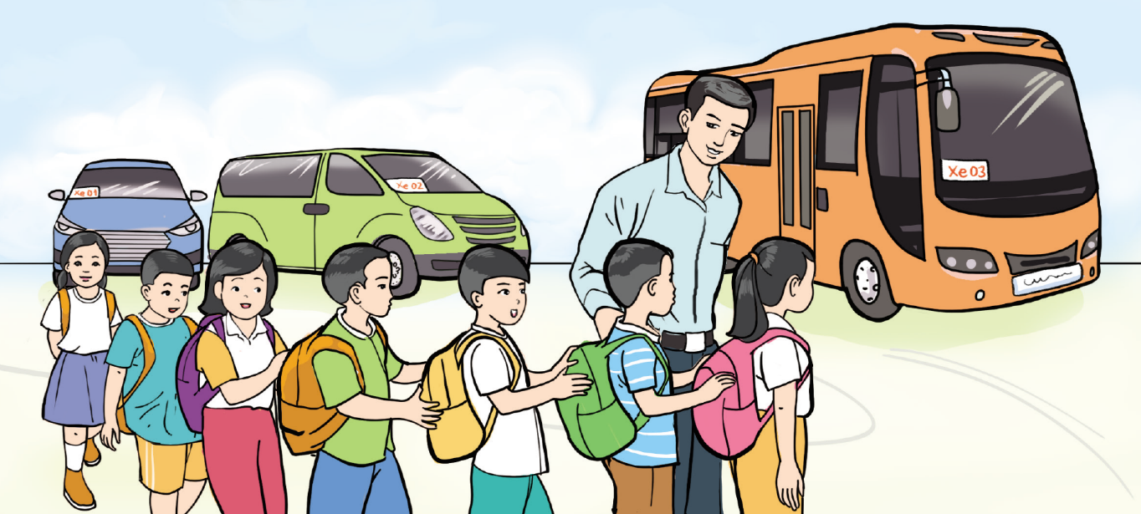
Một đoàn xe có 54 học sinh đi học tập trải nghiệm di chuyển bằng 2 xe ô tô nhỏ và 1 ô tô to. Biết rằng mỗi xe ô tô nhỏ chở 7 học sinh, số học sinh còn lại đi xe ô tô to.
a) Nêu biểu thức tính số học sinh đi xe ô tô to
3
A. 54 - (7 + 2)
C. 54 – (7 x 2)
B. 54 + ( 7 x 2)
D. 54 x (7 x 2)
Có tất cả 54 học sinh. Ta có mỗi xe ô tô nhỏ chở 7 học sinh nên 2 xe ô tô nhỏ chở 7 x 2 học sinh
Biểu thức tính số học sinh đi xe ô tô to là: 54 – (7 × 2)
CHỌN C

Slide 12
Một đoàn xe có 54 học sinh đi học tập trải nghiệm di chuyển bằng 2 xe ô tô nhỏ và 1 ô tô to. Biết rằng mỗi xe ô tô nhỏ chở 7 học sinh, số học sinh còn lại đi xe ô tô to.
b) Có bao nhiêu học sinh đi xe ô tô to?
3
A. 30
C. 45
B. 40
D. 35
Bài giải
Số học sinh đi xe ô tô to là:
54 – (2 x 7) = 40 (học sinh)
Đáp số: 40 học sinh

Slide 13
Chọn dấu (+, -, x, :) hoặc dấu ngoặc () vào vị trí thích hợp để biểu thức có giá trị đúng:
4
+
?
-
a) 8 4 2 = 1
8 4 2 = 4
?
:
?
:
?
b) 8 4 2 = 10
8 4 2 = 30
x
?
-
:
?
?
x
?

Slide 14

Dặn dò

Slide 15


